Slide 1
R3GAN GAN에서 less is more
2025.01
https://arxiv.org/pdf/2501.05441

Slide 2
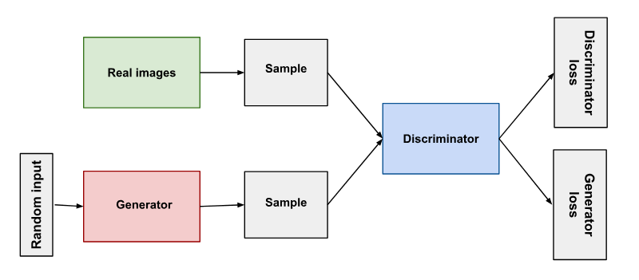
GAN(Generative Adversarial Networks)
학습이 불안정하고 생성되는 결과물의 다양성이 낮음
®구글

Slide 3
이전의 시도들
DCGAN : CNN 구조 채택,배치 정규화, FCN 제거 -> 안정성 성능 효율 개선
Conditional GAN : 레이블(또는 조건) -> 효율성 개선, 활용도 증가
스타일GAN: 특징을 독립적으로 제어 -> 생성된 이미지의 품질과 다양성 면에서 개선
cycleGAN: paired data없이 학습 + 주기적 일관성 로스 -> 모델 붕괴 방지
Wasserstein GAN : 바서슈타인 거리로 로스 -> 불안정성 개선
ProGAN : Progressive Growing 쉬운것부터 어려운 것까지 -> 굉장히 안정적
BigGAN : 셀프 어텐션, SPECTRAL NORMALIZATION -> 고품질
InfoGAN : 데이터의 특징을 해석 가능하게 학습

Slide 4
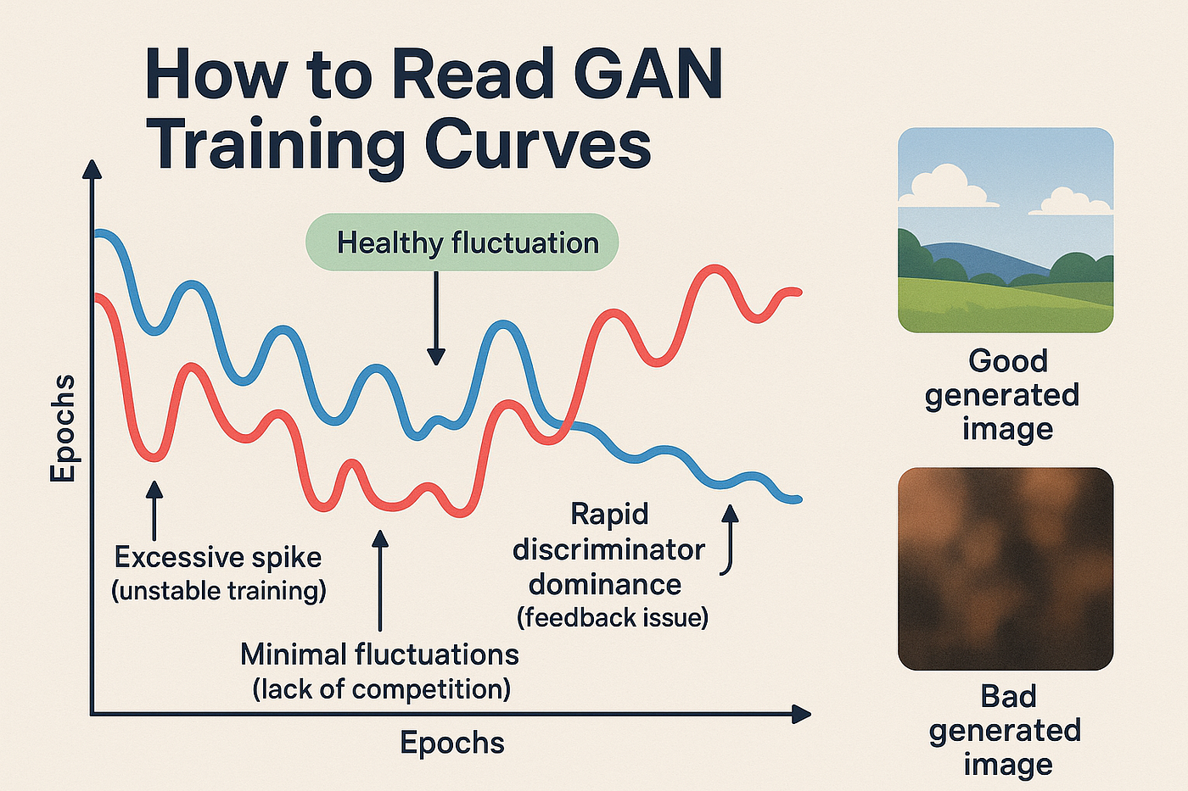
개선해야할것은?
불안정한 학습 방법 -> 수학적으로 수렴을 보장하는 안정적인 Loss 함수
근거가 부족하거나 불필요한 트릭들을 제거 -> 현대적인 네트워크 아키텍처를 적용
차트를 보고 GAN의 학습 정도를 구분할수 있을 정도로
(컴퓨터가 아니라) 사람이 발달….
®미디엄

Slide 5

로스 함수
R3GAN 인 이유 = RpGAN + R1 + R2
Relativistic pairing GAN (다양성 확복)
가짜 이미지가 '진짜 이미지에 비해' 얼마나 진짜 같은지 상대적으로 판별.
Zero-centered Gradient Penalties (R1 & R2)(안정성 확보)
R1은 판별자는 진짜와 가짜를 구별하는 동시에, 실제 이미지에 대한 그래디언트 크기를 작게 유지하도록 추가적인 제약
R2는 가짜 데이터에 대한 페널티

Slide 6
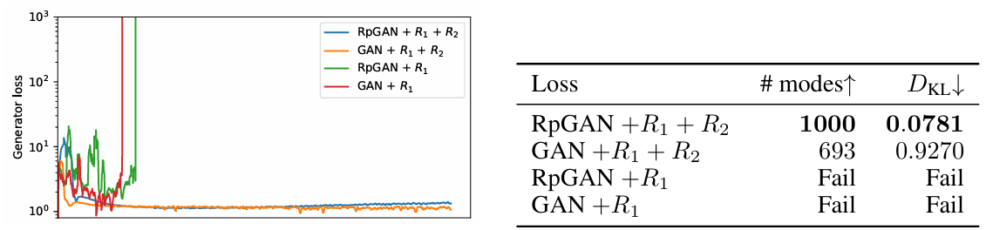
결과 (Stacked MNIST)
Stacked MNIST: 다양성과 커버리지를 측정 = model collapse 를 방지하는지 확인

Slide 7
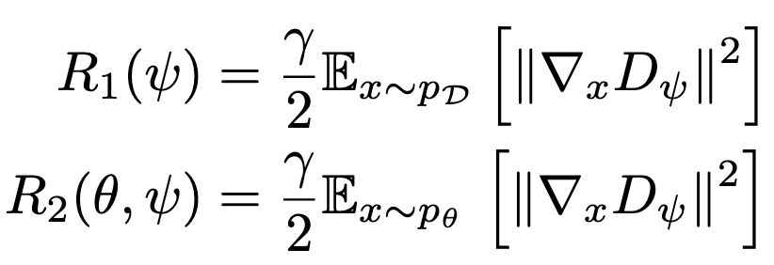
R1 페널티
엔비디아의 스타일GAN 에서 처음 도입됨
학습이 거의 완성되는 시점에서 진동하게 되는데 그것을 막아줌
GAN 구조상 한쪽이 성장하면 다른쪽의 로스가 커지게 되고 이러한 현상 때문에 한쪽이 망가져 버림 -> R1 페널티로 이러한 망가지는 현상을 방지하게 됨
거의 GAN에서는 국룰 처럼 쓰이는 방식
Ex∼pD​​(실제 이미지(pD​)에 대해서) ∇x​Dψ​(판별자가 내놓는 '진짜다움' 점수에 대한 이미지 픽셀의 변화율)
이것의 크기를 최소화하도록
페널티를 부과
Notes:
1 페널티는 GAN 훈련이 거의 끝나갈 무렵, 즉 생성된 이미지가 실제와 매우 유사해졌을 때 발생하는 "진동" 문제를 해결하여 안정적으로 수렴시키기 위한 장치

Slide 8
왜 R2 기울기 페널티가 필요한가
이론적으로는 R1 페널티만으로도 수렴 -> 굳이 필요 없는것 아닌가?
훈련 초기에는 생성자가 만드는 가짜 데이터(pθ​)가 실제 데이터와 매우 다름
-> 생성자에게 전달되는 가중치가 매우 크게 전달됨 -> 생성모델이 망가져 버림
생성자가 안정적인 학습을 할 수 있도록 초반에 도와주는 역할을 하게 됨
Notes:
R1 페널티는 진짜를 볼때 적용되는 규칙이다.
가짜를 볼때 어떻게 가중치를 제어할지 영향을 주지않음 이 피드백이 생성자에게 전달되면 가중치를 비정상적으로 크게 업데이트 시킨다. 생성자가 학습이 불안정하게 되버리는 원인
그래프 상에서 손실 값이 크게 오르는 이유이며 학습이 불가능해진다. 훈련 발산이라고 부르는 듯함

Slide 9
less is more
StyleGAN 등 이전에 복잡한 경험에 의존적인 장치들을 모두 제거함
진짜 많이도 넣음
스타일 기반 생성 : 매핑 네트워크. 스타일 주입, 가중치 변조 복조, 노이즈 주입
이미지 조작 강화 : 믹싱 정규화, 경로 길이 정규화
트릭: z 정규화, 미니배치 표준편차, 균등 학습률, 지연 정규화

Slide 10
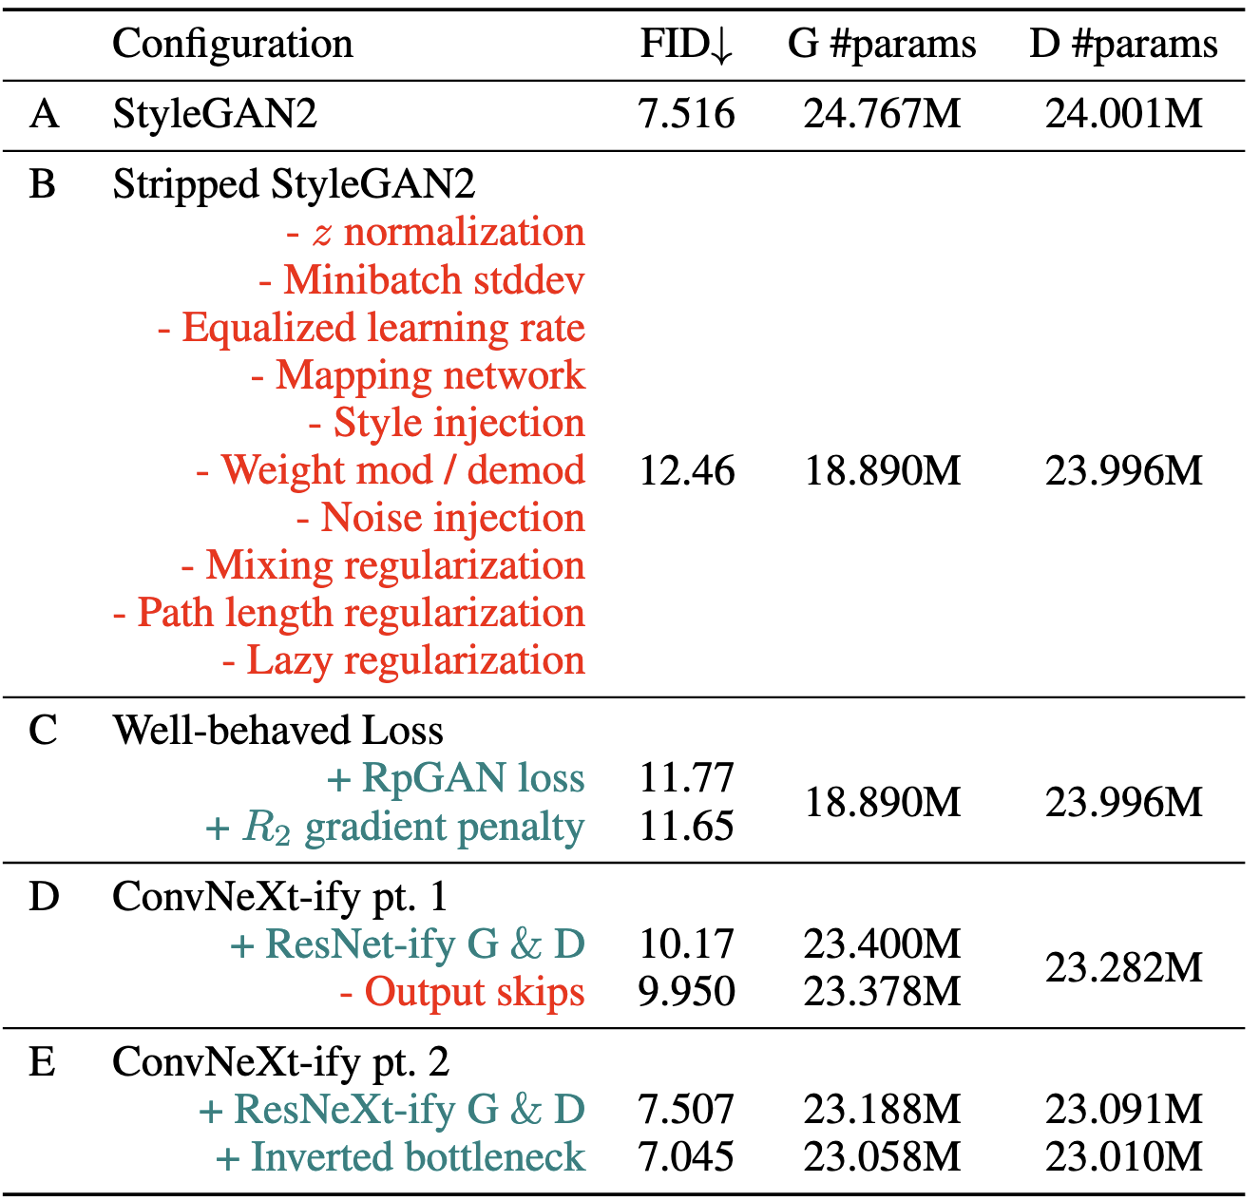
성능비교
A 스타일 간
B 트릭들을 제거한 간
C B에 손실함수 개선한 것
D 백본을 ResNet 현대 원칙에 따라 재설계
E 그룹 Convolution, Inverted Bottleneck 적용 함
E가 덜 복잡하지만 A보다 성능이 더 좋아짐
Notes:
B 를 봤을때도 학습이 가능하다 C는 로스함수만 재설계한 것이고 이것은 성능을 올리기보다는 학습의 안정성을 올리는데 더 큰 역할을 하는 것 인걸로 보인다.

Slide 11
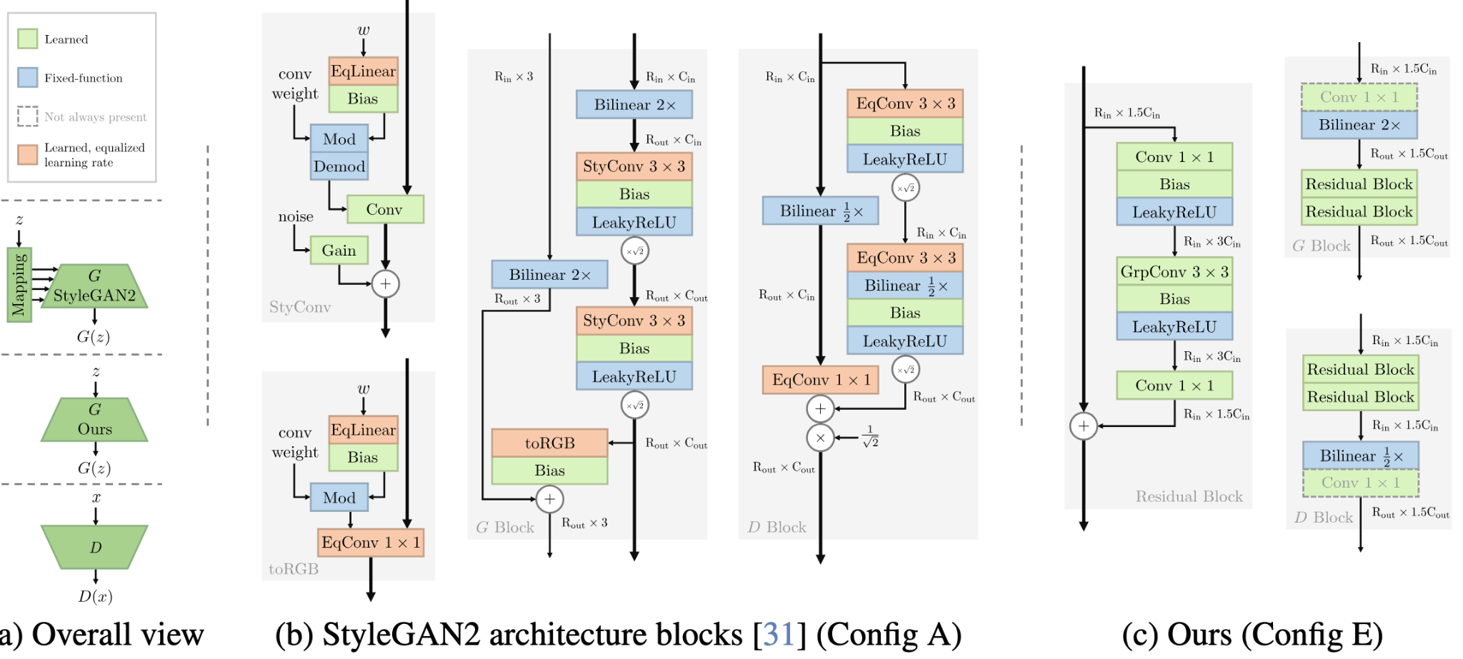
모델 구조

Slide 12
appendix
Leaky ReLU 대신 최신 모델에서 유행하는 GELU, Swish, SMU 같은 활성화 함수를 써봤지만, 오히려 FID 성능이 크게 나빠짐
Group Normalization을 추가해 봤지만, FID나 훈련 안정성에 아무런 도움이 되지 않음
지연 정규화 (Lazy Regularization) 사용: 연산량을 줄이기 위해 R1/R2 페널티를 매번 계산하지 않고 8번 중 1번만 계산했더니, FFHQ 같은 실제 데이터에서는 성능이 약간 나빠졌고, StackedMNIST 같은 단순한 데이터셋에서는 훈련이 아예 실패
Adam 옵티마이저의 β2 값을 0.999로 설정했더니, ImageNet 모델에서 안정성 문제가 발생
-> 아직도 GAN은 불안정하다…….

